Slide 1

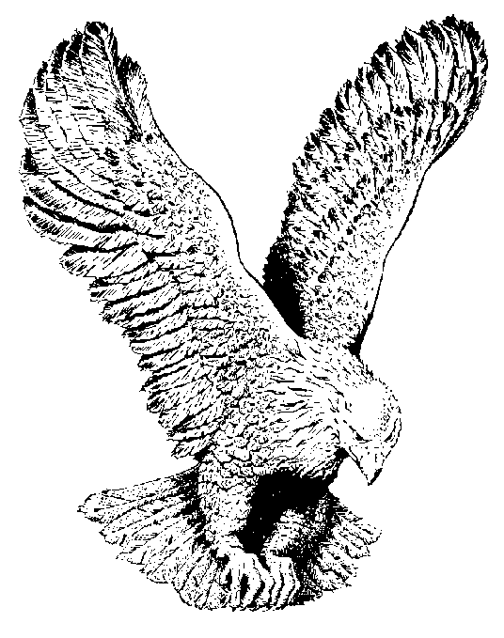
IBA RE JESU, IBA RE O BABA
Iba re Jesu, Iba re o Baba (2x)
A juba re o, Omo Olorun
Iba re o, Baba
A juba re o, Omo Olorun
Iba re o, Baba

